Slide 1

Analisi tramite tecniche di omogeneizzazione di riblets longitudinali e sinusoidali
Tesi Di Laurea Triennale
Relatore: Prof. Ing. Alessandro Bottaro
Correlatore: Dott. Ing. Giulia Innocenti
Allieva:
Sara Boaretto
19/12/2024

Slide 2
Oggetto e fasi dello studio
Analisi teorica e numerica di riblets longitudinali e sinusoidali con l’obiettivo di valutare la riduzione dell’attrito superficiale.
Formulazione matematica​
Risoluzione problema bidimensionale​
Risoluzione problema longitudinale tridimensionale​
Risoluzione problema sinusoidale tridimensionale

Slide 3
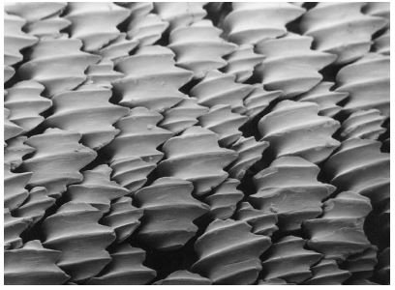
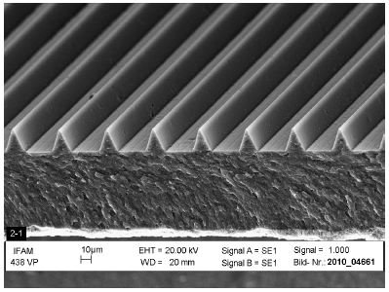
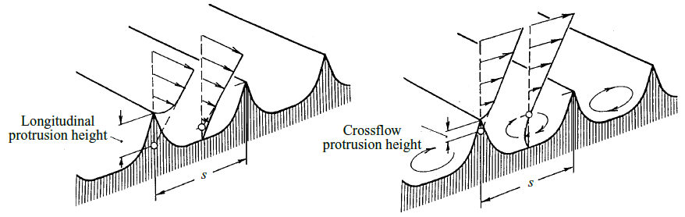
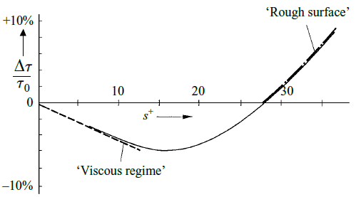
Riblets longitudinali
Origine Biomimetica^{[1]}
Geometria^{[2]}
Meccanismo fisico^{[3]}
Riduzione dell’attrito superficiale^{[3]}
[1]Pascal Dey-nat/Odontobase, Creative Commons BY-SA 3.0
[2] Riblets trapezoidali di Fraunhofer IFAM
[3] D. Bechert, M. Bruse, W. Hage, J. van der Hoeven, and G. Hoppe. Experimentson drag-reducing surfaces and their optimization with an adjustable geometry.J. Fluid Mech, 1997

Slide 4
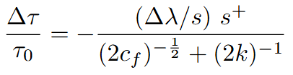
Riblets longitudinali
Meccanismo fisico^{[3]}
Riduzione dell’attrito superficiale^{[3]}
[1]Pascal Dey-nat/Odontobase, Creative Commons BY-SA 3.0
[2] Riblets trapezoidali di Fraunhofer IFAM
[3] D. Bechert, M. Bruse, W. Hage, J. van der Hoeven, and G. Hoppe. Experimentson drag-reducing surfaces and their optimization with an adjustable geometry.J. Fluid Mech, 1997

Slide 5
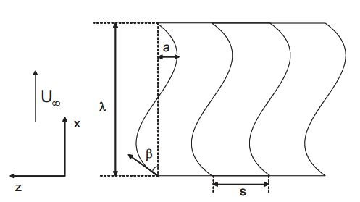
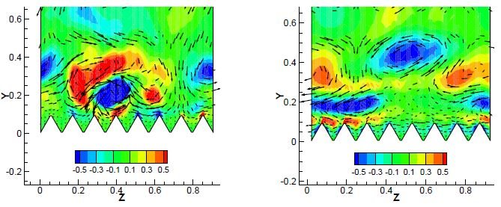
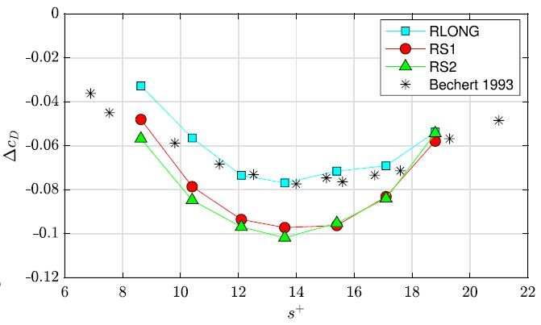
Riblets sinusoidali
Geometria^{[4]}
[4] Y. Peet, P. Sagaut, and Y. Charron. Turbulent drag-reduction using sinusoidalriblets with triangular cross-section. The 38th AIAA Fluid Dynamics Conference and, 2008.
[5] C. Cafiero and G. Iuso. Drag reduction in a turbulent boundary layer withsinusoidal riblets. Experimental Thermal and Fluid Science, 2022.
Vorticità longitudinale istantanea^{[4]}
Riduzione dell’attrito superficiale^{[5]}
Longitudinali
Sinusoidali

Slide 6
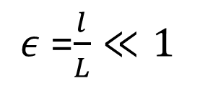
Formulazione matematica
Teoria dell’omogeneizzazione asintotica multiscala
Si considerano due sottodomini:
strato microscopico
strato macroscopico
Le variabili del problema sono normalizzate secondo le scale di:
Lunghezza
Velocità
Pressione
Tempo
$ε$=$\frac{l}{L}≪1$

Slide 7
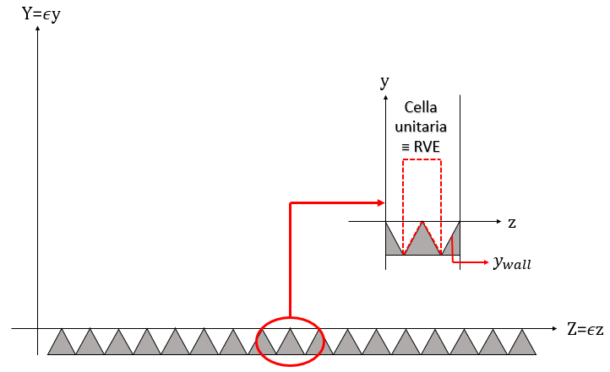
Schema della superficie

Slide 8
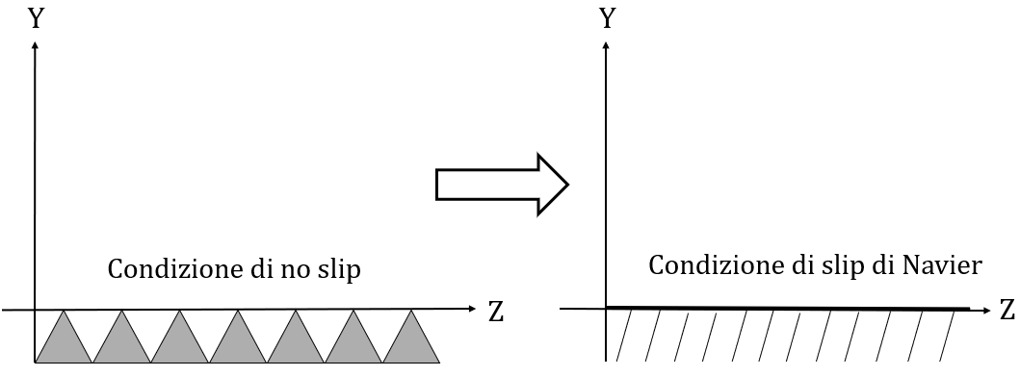

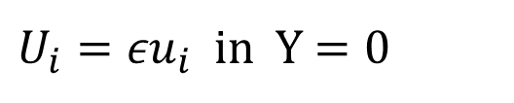


Matching all’interfaccia virtuale
Continuità di velocità:
$U_{i}={εu}_{i}$ in Y $=0$
Continuità di trazione:
$S^{12}=s^{12},$
$S^{22}=s^{22},$
$S^{32}=s^{32}$

Slide 9
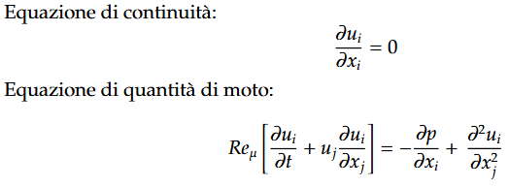

Equazioni iniziali
Problema micro
Longitudinali → $\frac{∂}{∂x}=0$
Sinusoidali → $\frac{∂}{∂x}≠0$
Queste equazioni devono essere risolte nel dominio fluido definito dalla cella unitaria.

Slide 10

Conclusioni della formulazione matematica
Definizione dei coefficienti
$$\left\{\begin{aligned}{U|}_{Y=0}=ε λ_{x}S_{12}+Ο(ε^{2}) \\ {V|}_{Y=0}=Ο\left(ε^{2}\right) \\ {W|}_{Y=0}=ε λ_{z}S_{32}+Ο(ε^{2})\end{aligned}\right.$$
La risoluzione dei problemi è stata fatta nelle fasi successive tramite:​
COMSOL Multiphysics per le riblets longitudinali
Simcenter STAR-CCM+ per le riblets sinusoidali​
Condizione di slip di Navier per la componente longitudinale e trasversale della velocità del fluido in Y = 0.
Condizione di non penetrazione del fluido sulla parete per la componente verticale della velocità.

Slide 11
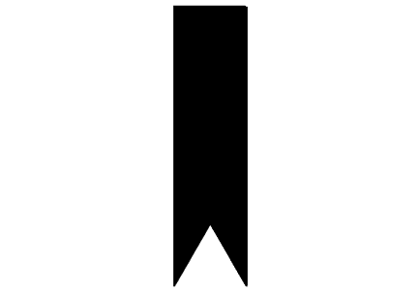
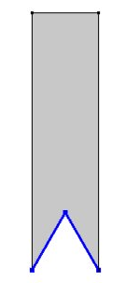
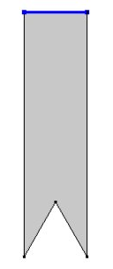
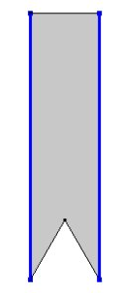
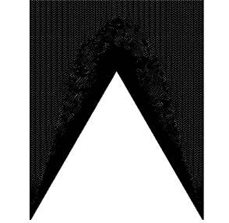
Simulazione riblet 2D
Mesh
Condizioni al contorno
Dettaglio riblet
No slip
Sforzo
Periodicità

Slide 12
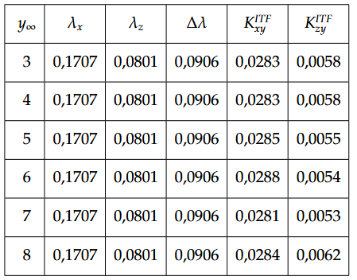

Risoluzione problema 2D
E’ stato condotto uno studio parametrico al variare dell’altezza del dominio fluido lungo y.
Analisi dei risultati
I valori di $λ_{x} ,λ_{z}$e Δ$λ$rimangono costanti al variare dell’altezza

Slide 13
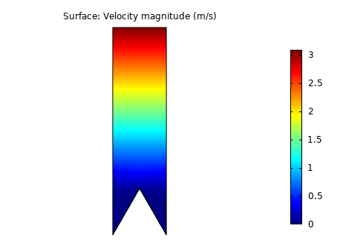
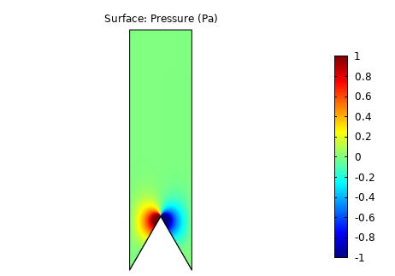


Risoluzione problema 2D
Distribuzione della variabile ausiliaria $u^{+}$ sulla superficie
Distribuzione della variabile ausiliaria $p^{+}$ sulla superficie

Slide 14
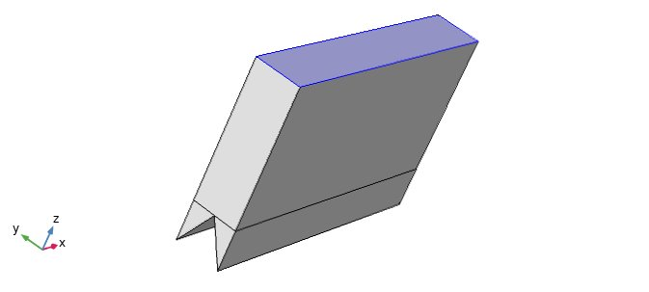
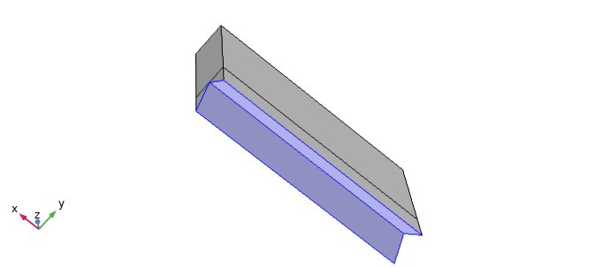
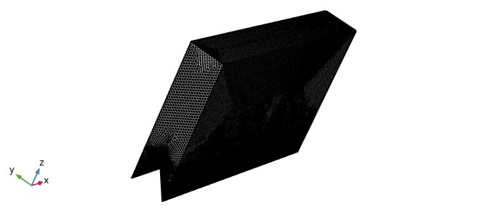
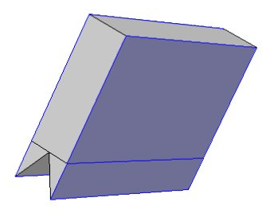
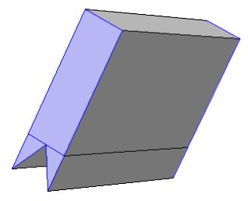
Problema 3D longitudinale
Mesh
Condizioni al contorno
Sforzo
No slip
Periodicità

Slide 15
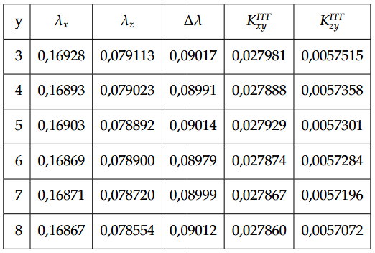
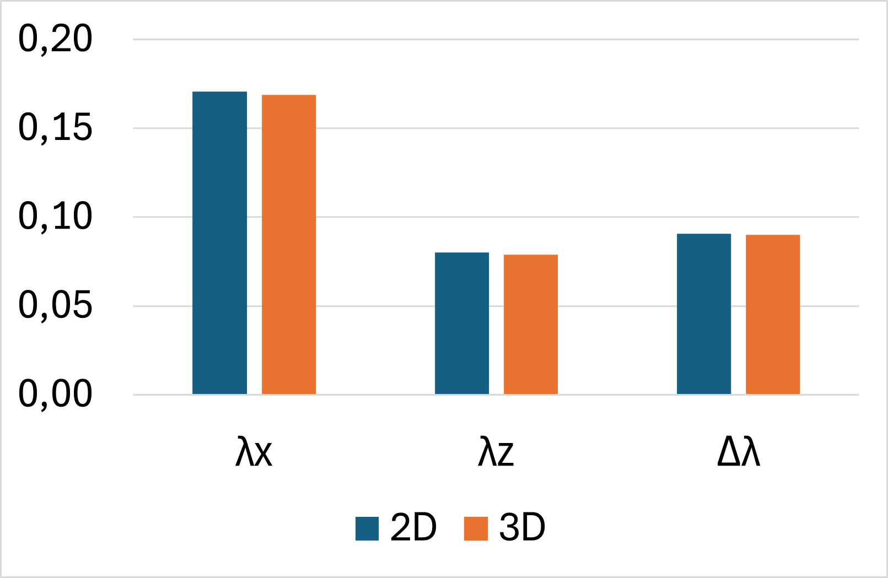
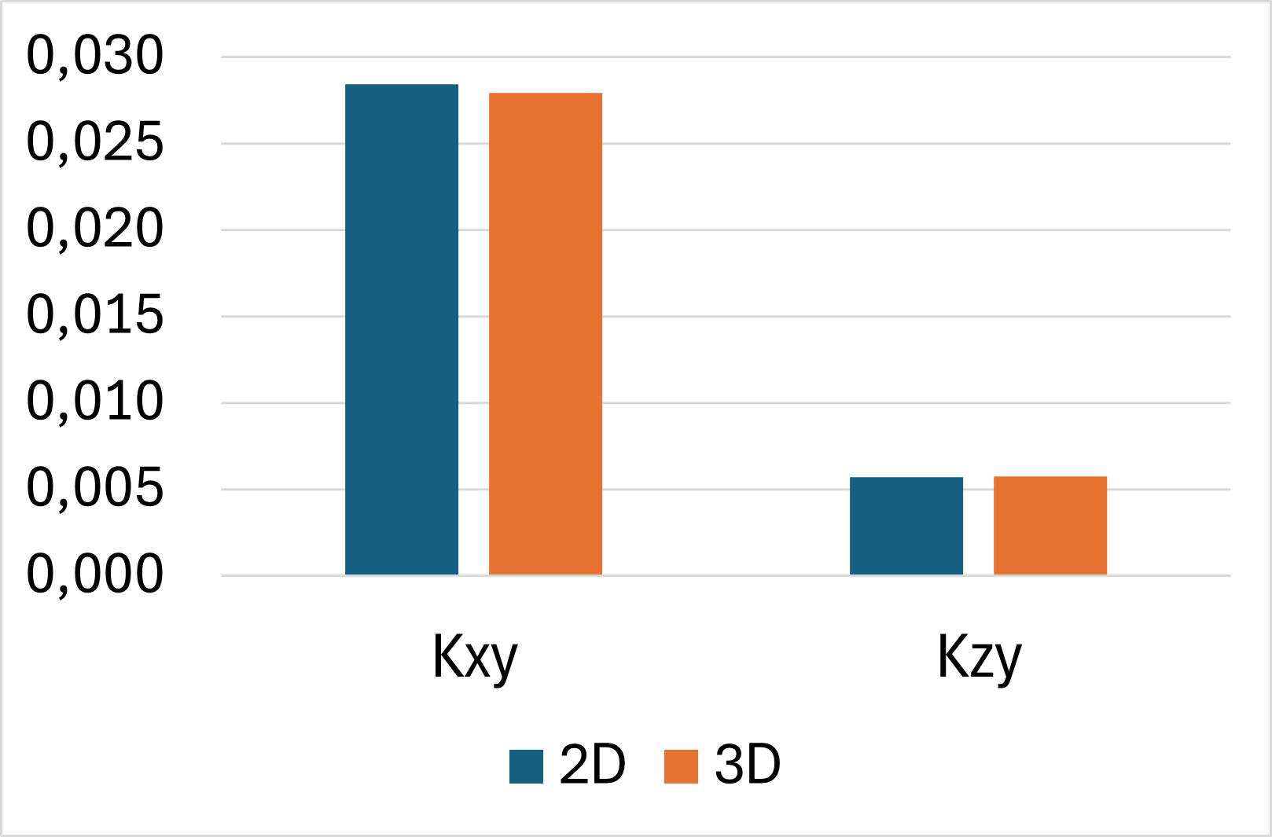
Risoluzione problema longitudinale
Analisi
dei risultati
E’ stato condotto uno studio parametrico al variare dell’altezza del dominio fluido lungo y.
Confronto
2D/3D

Slide 16
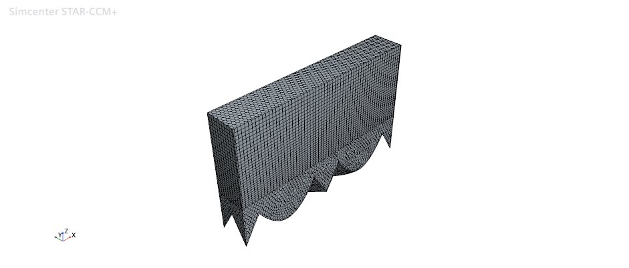
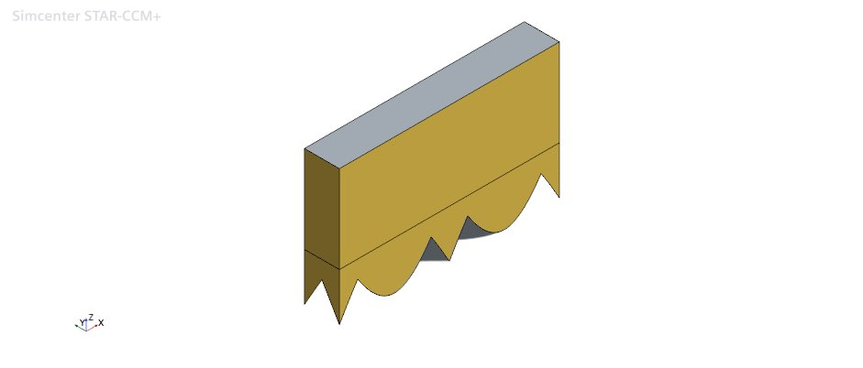
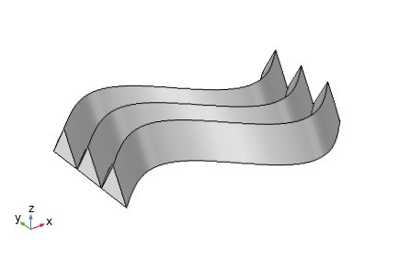
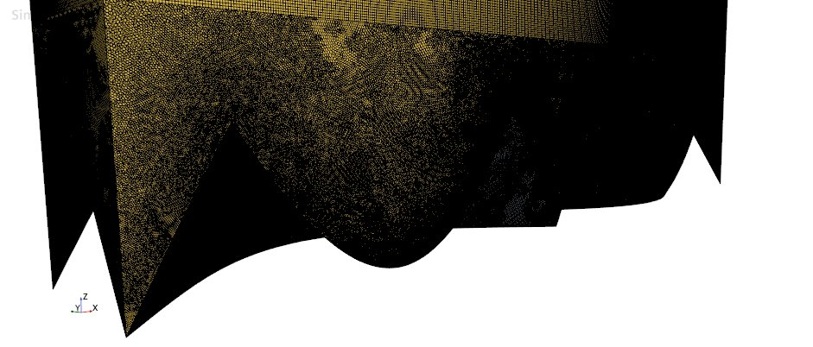
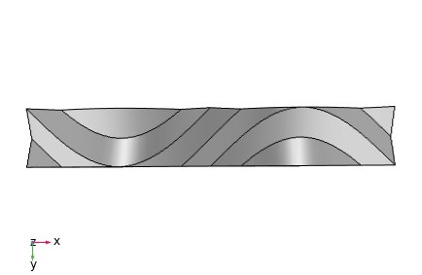

Problema 3D sinusoidale
Geometria
Mesh
Mesh grossolana
Riblets sinusoidali
Mesh dependency
Piano x-y
Mesh fine

Slide 17
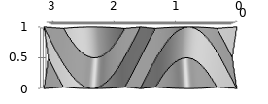
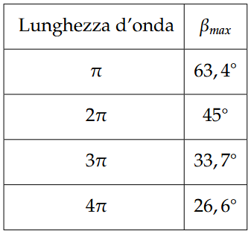
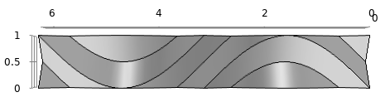
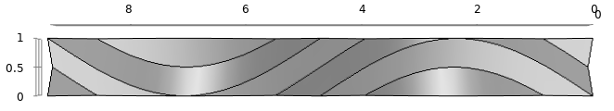
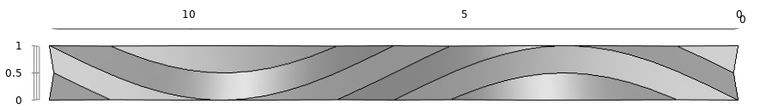
Risoluzione problema sinusoidale
Studio
parametrico
Studio parametrico al variare della lunghezza d’onda del dominio fluido lungo x.
π
2π
3π
4π

Slide 18
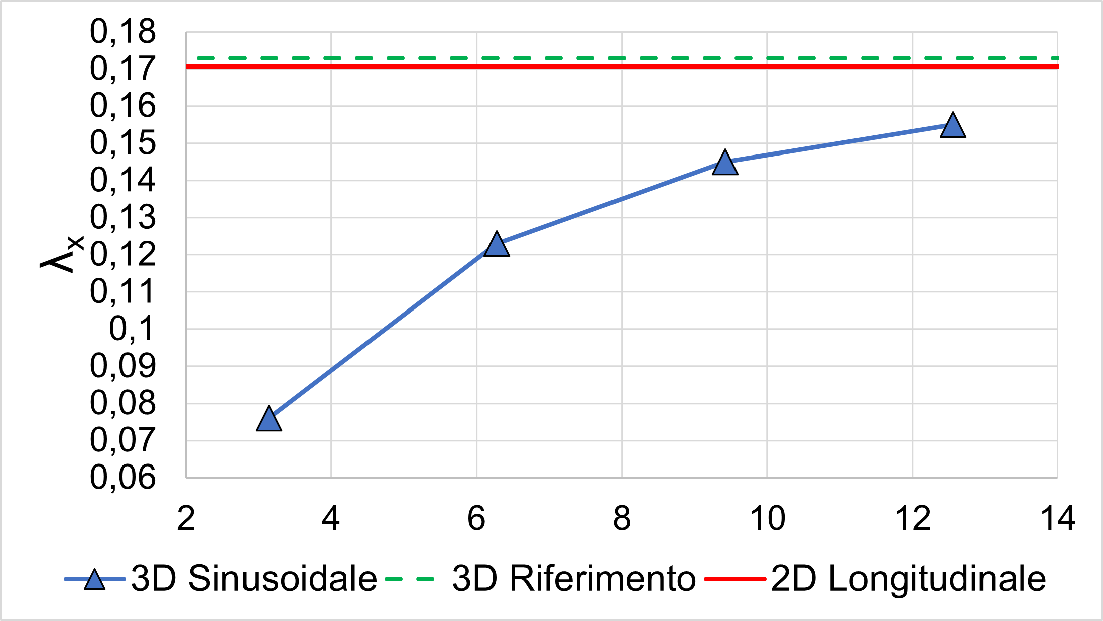
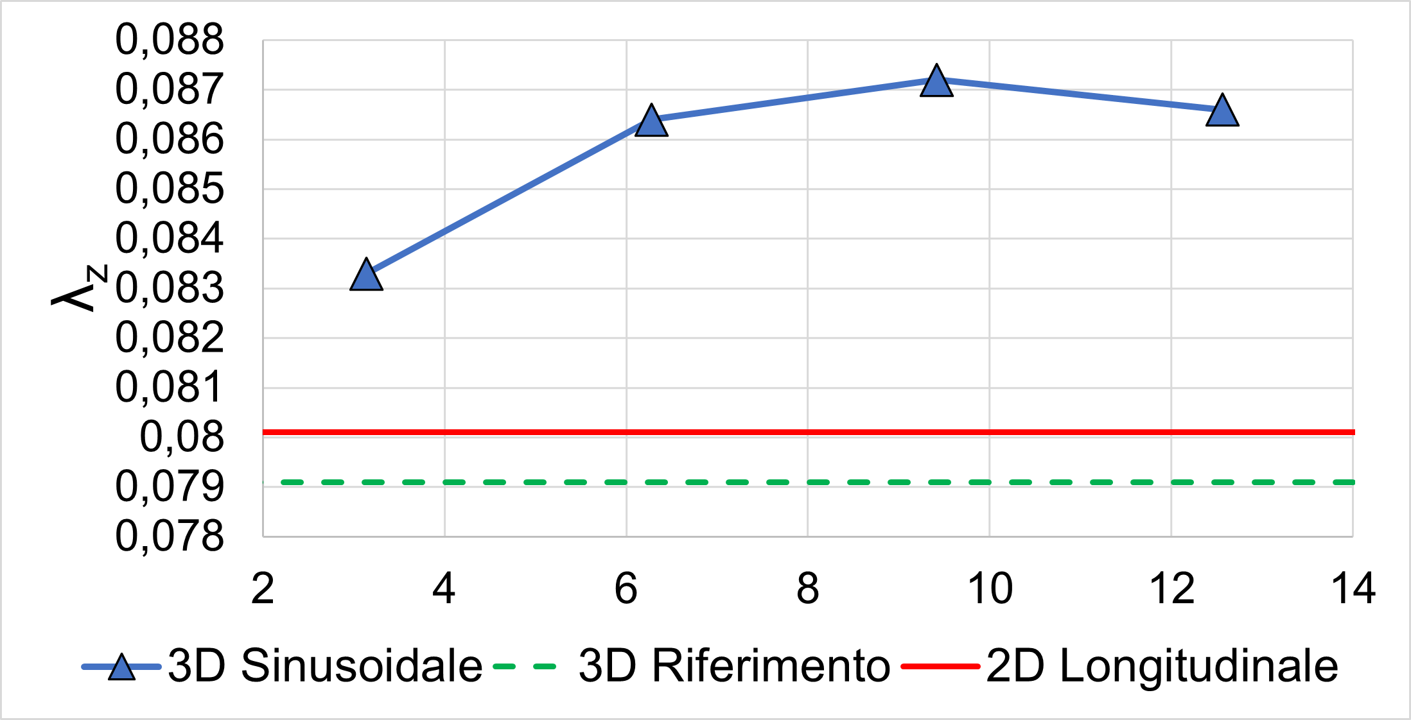
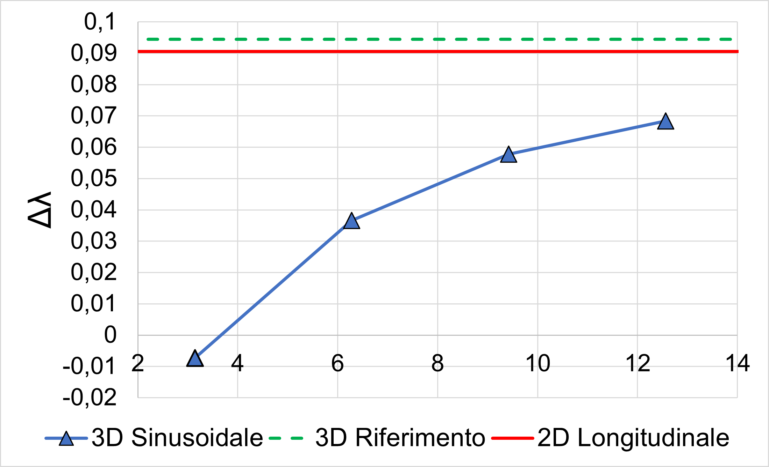

Analisi dei risultati
S. Cipelli. Efficient direct numerical simulations of straight and sinusoidalriblets in turbulent channel flows. Master’s thesis, Politecnico di Milano, 2021.

Slide 19
Conclusioni
Riblets longitudinali
L’approssimazione bidimensionale ha un margine di errore trascurabile rispetto al calcolo tridimensionale.
Riblets sinusoidali
La lunghezza d’onda influenza i risultati.
Queste configurazioni sinusoidali presentano prestazioni peggiori rispetto alle longitudinali nel regime viscoso.
Ottimizzazione di più parametri geometrici
Studio di domini comprendenti più riblets adiacenti
Simulazioni DNS per studiare il comportamento in un flusso turbolento
Sviluppi futuri

Slide 20
Grazie per l’attenzione

